Slide 1
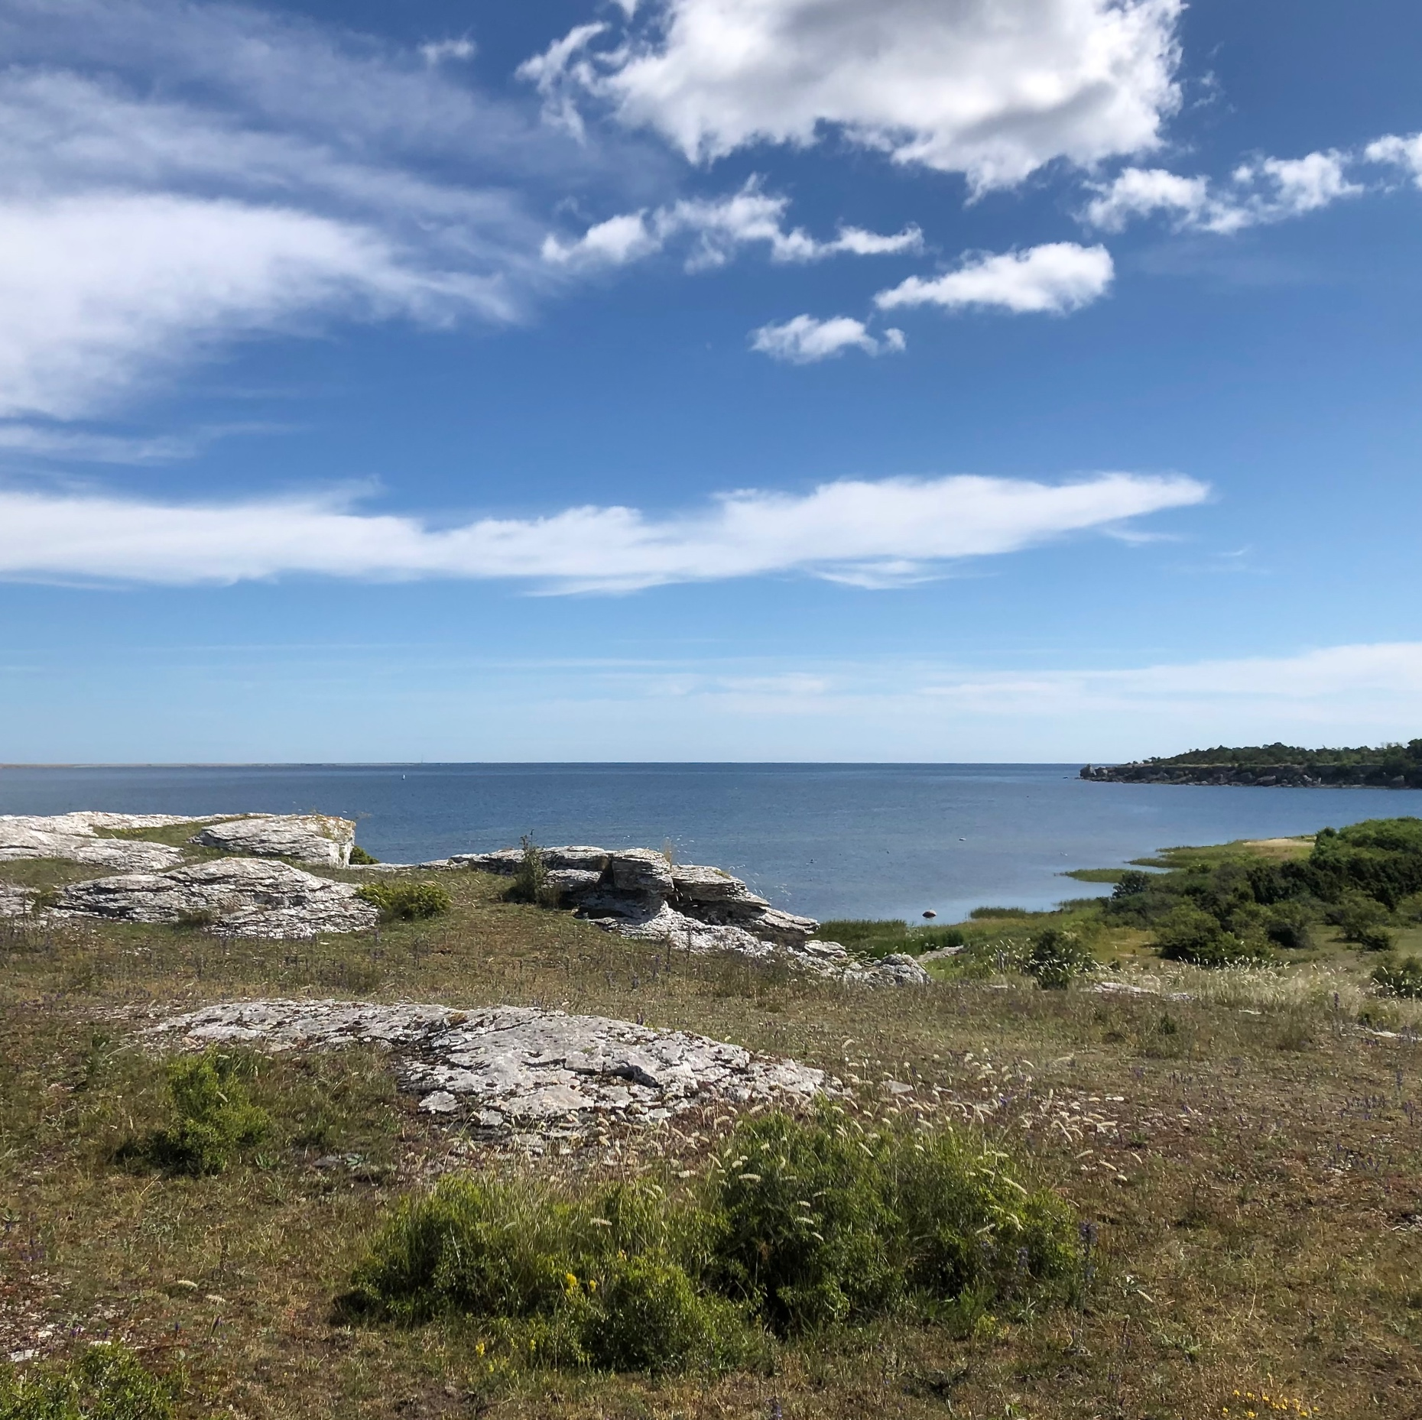
Samhällsnytta genom systemsyn
Om att se och förstå komplexitet
Lennart Wittberg
16 april 2025

Slide 2
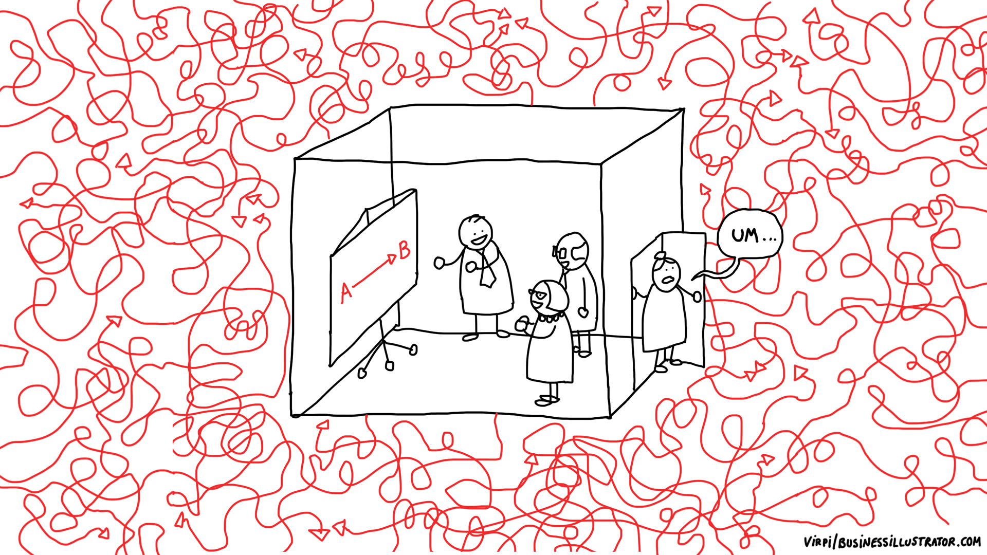
Målkonflikter är naturligt
Allt hänger inte ihop

Slide 3
Vad är ett system?
Delar…
Syfte
…som samverkar…
…mot ett gemensamt syfte
Notes:
Siv börjar
Vad är ett väl fungerande system?
Vad är ett dåligt fungerande system?

Slide 4


Det komplicerade
Komplexa system
Komplicerade system
Mekaniska delar
Levande aktörer
Linjära samband
Förutsägbart
Går att styra med knappar och spakar
Icke-linjära samband
Inte helt förutsägbart
Går inte att styra med knappar och spakar

Slide 5
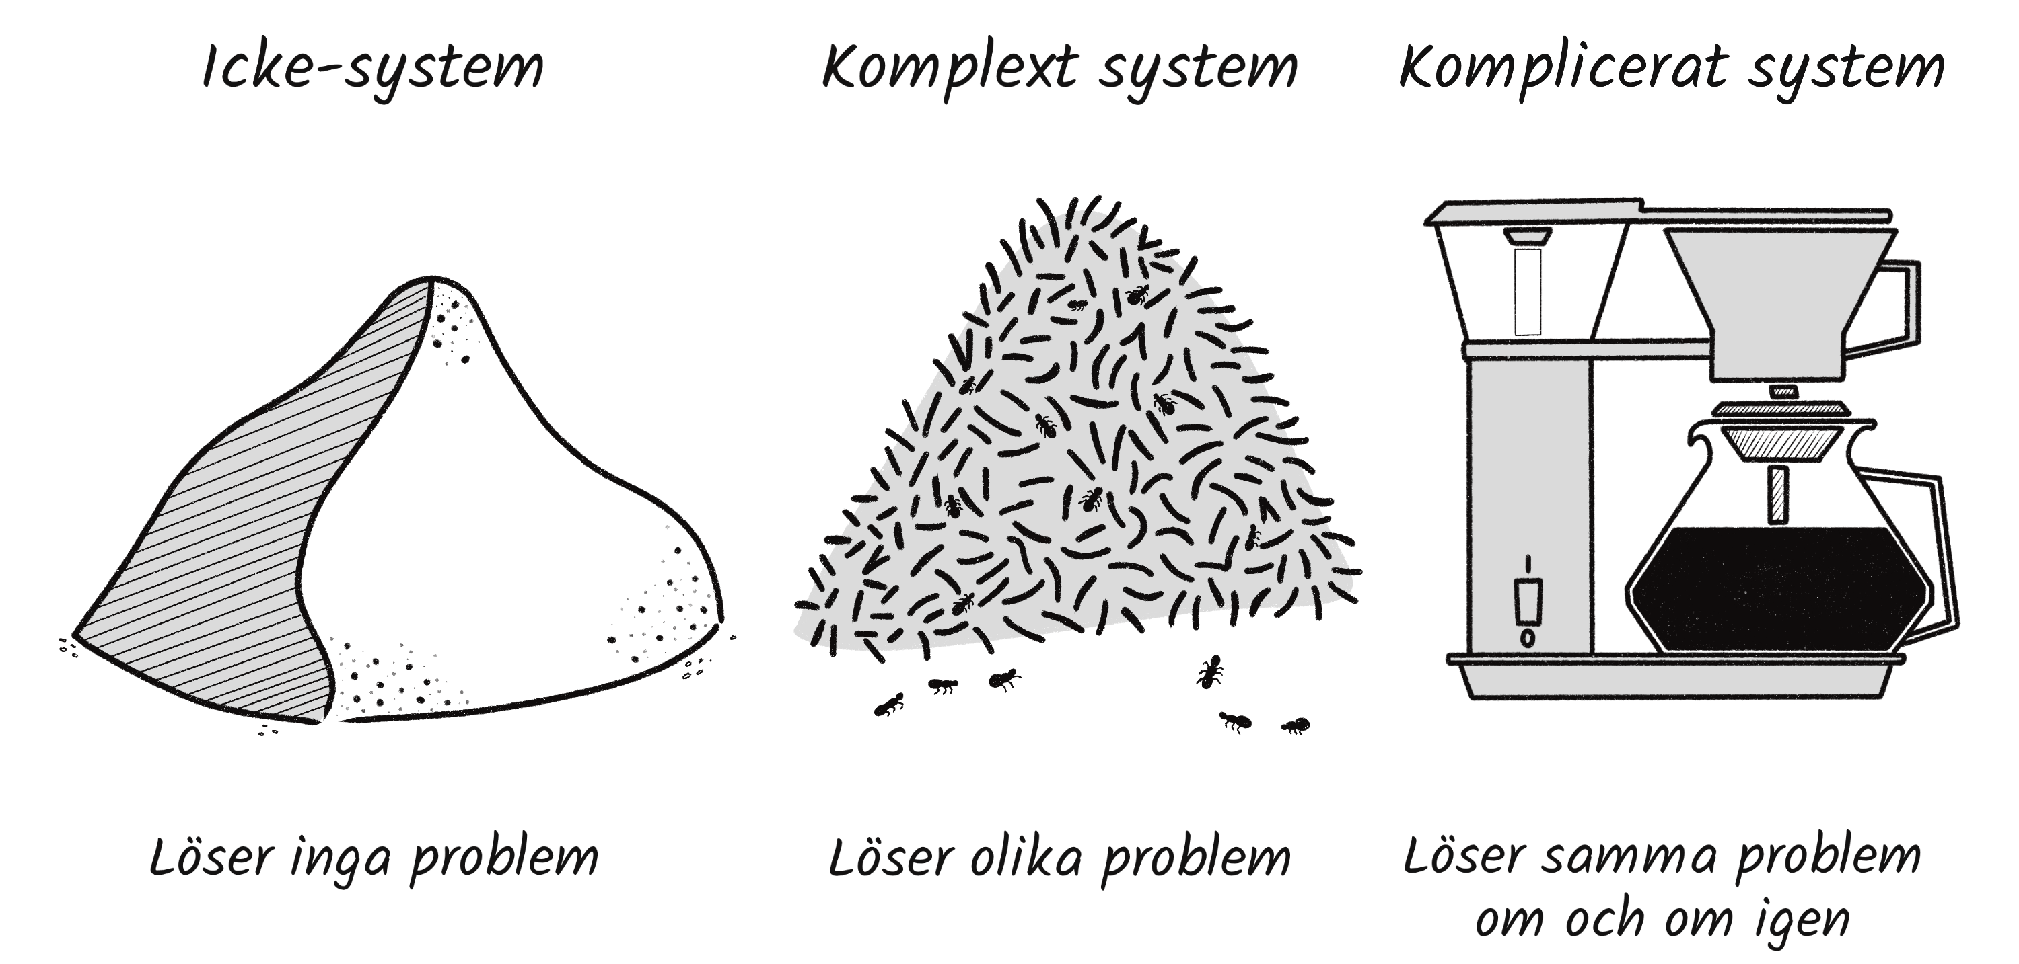
Problemlösningsmekanismer

Slide 6
Det finns ett rätt svar och det är uppenbart
Det finns ett rätt svar, men det krävs utredningar och experter
Det finns inget rätt svar, men det finns bättre och sämre
Enkelt
Komplicerat
Komplext
Zooma in
Styra delarna
Resultat genom addition
Zooma ut
Styra helheten
Resultat genom interaktion
Besluta och göra
Utred, besluta, göra
Prova och lära, hela tiden

Slide 7
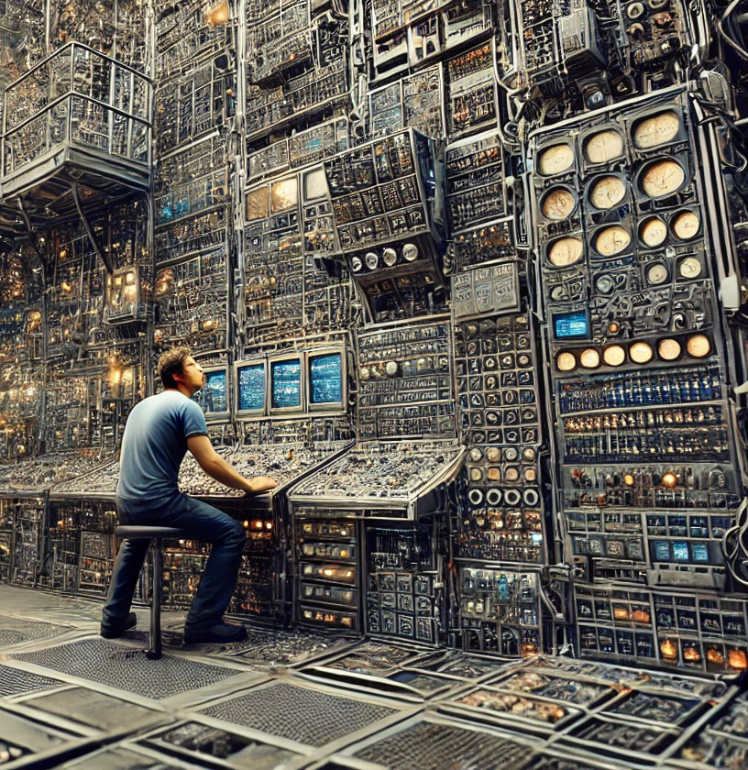



Förutsägbart
Planeringsbart
Styrbart
Påverka förutsättningar
Inte kontrollerbart

Slide 8
Den oemotståndliga meningen
Vi har en plan för det här
Susanna Alexius, ”Att leda komplexa uppdrag”

Slide 9
Hit ska vi
Nyläge
Aktivitet
Aktivitet
Aktivitet
Fungerar endast i en komplicerad värld
Vi antar att vi har kontroll
Aktivitet
Här är vi
Nuläge
Notes:
Verksamhetsutvecklingsmodeller – Jämför med andra, definiera nyläge.

Slide 10
Komplicerad värld
Hög tilltro till styrdokument
Rätt sätt
Följa rutinen
Rätt sak
Leder till
Förutsägbart
Komplex
värld
Flexibilitet
Rätt sak
Utgå från syfte och behov
Rätt sätt
Leder till
Stödjande förutsättningar
Notes:
Siv

Slide 11
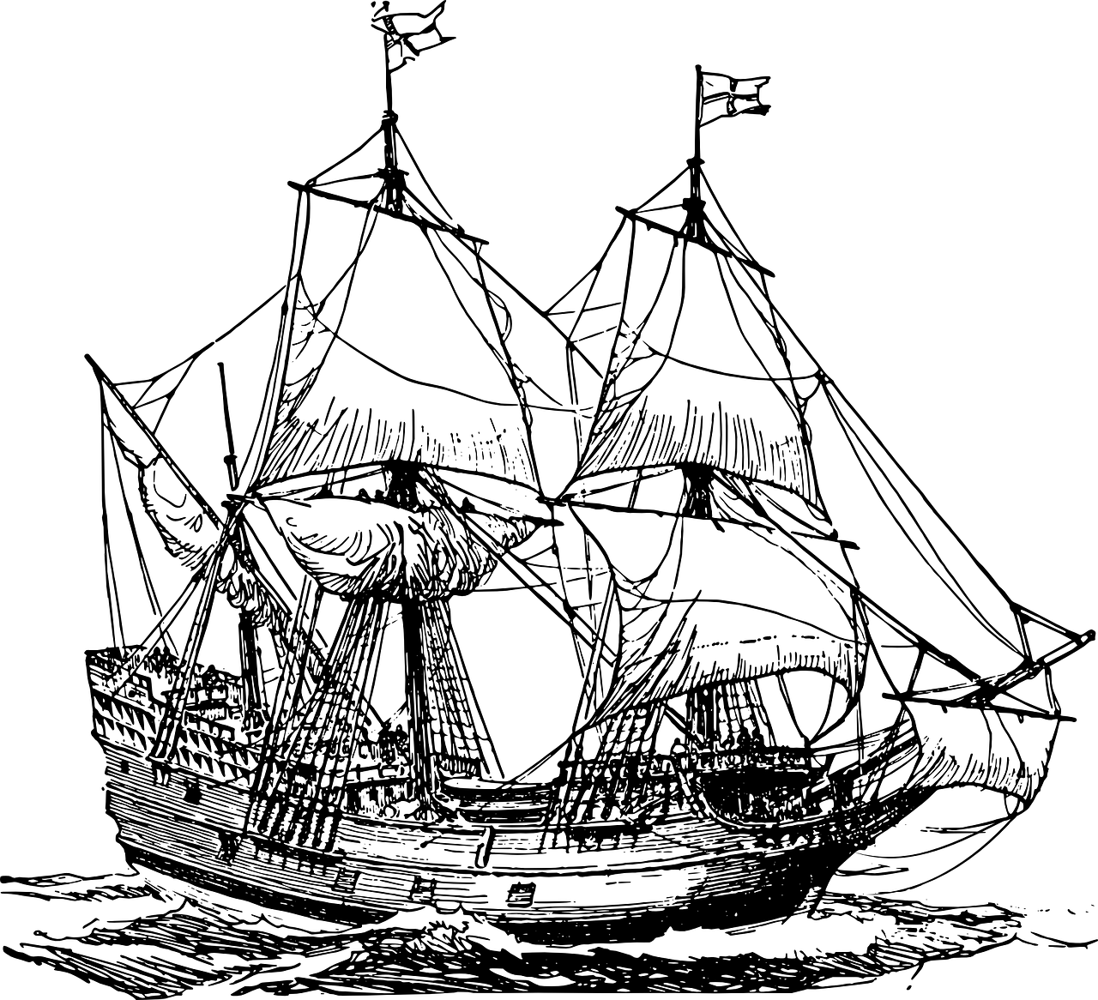
Hur agerar man i komplexitet?
Tydlighet kring syfte
Tydlighet kring riktning
Undanröj hinder för samverkan
Skapa handlingsutrymme

Slide 12
Att gå från organisationseffektivitet…
Input
Aktiviteter
Effekter
Traditionell syn på effektivitet
Det handlar om vad organisationen gjort
Typiskt sett det som är kvantifierbart och enkelt mätbart

Slide 13
…till att se systemets effekter
Omständigheter utanför vår kontroll
Externa faktorer
Input
Aktiviteter
Effekter
Individen/
samhället
Andra aktörer

Slide 14
…till att se systemets effekter
Omständigheter utanför vår kontroll
Externa faktorer
Input
Aktiviteter
Effekter
Resurser
Resultat genom interaktion
”Hur kan vi göra andra bättre”
Individen/
samhället
Resurser
Andra aktörer
Resurser

Slide 15
Kännetecken för komplexa system
=
Skapar rädslor
Skapar effektivitet
Osäkerhet
Flexibilitet
Kontroll
Planer
Vi låtsas att världen är förutsägbar
Olikheter
Oförutsägbart
Risk för tappad legitimitet
Notes:
Lennart
Robusthet - Resiliens

Slide 16
Styrningen har alltid flera syften
Bidra till önskvärda externa effekter
Bidra till organisationens legitimitet
Bidra till att skapa trygghet
Dessa behov leder till fokus på strukturer och styrdokument
Men kan motverka effektivitet
Notes:
Lennart

Slide 17
I tider av förändring ökar osäkerheten (och rädslorna)
Då behövs mer flexibilitet – men ofta möter vi osäkerhet med mer styrning
=
Skapar rädslor
Skapar effektivitet
Osäkerhet
Flexibilitet
Kontroll
Planer
Vi låtsas att världen är förutsägbar
Olikheter
Oförutsägbart
Risk för tappad legitimitet
Notes:
Lennart
Robusthet - Resiliens

Slide 18
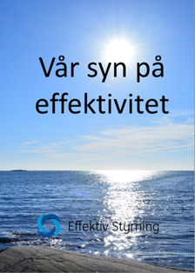
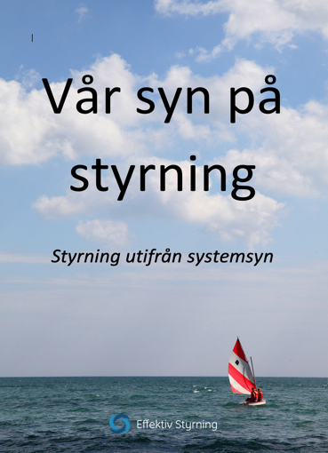


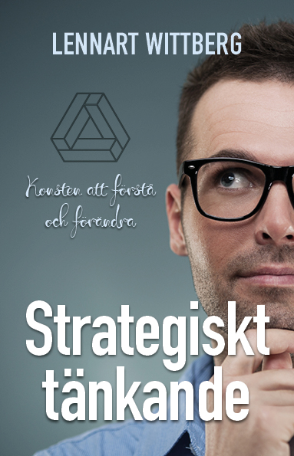
Lästips
Kan laddas ner gratis hos
www.effektivstyrning.se
Kan köpas i nätbokhandel eller direkt av förlaget
”Whip Media Shop”
Mer att läsa finns på: www.effektivstyrning.se
Kontakt: lennart.wittberg@cogitem.se

